Slide 1
Programa Urna Eletrônica: Deixando as eleições mais interativas
E.M. Therezinha de Jesus Pereira da Silva

Slide 2
Identificação:
Orientadora Tecnológica: Evanilda Pintor
Público: 4º ano do Ensino Fundamental
Número de Alunos: 70

Slide 3
Eleição Democrática para:
Representantes de Turmas - 2016

Slide 4
Justificativa:
Em ano de eleições é importante que os alunos conheçam o significado da democracia e percebam a importância do voto consciente.

Slide 5
O projeto foi elaborado a fim de suprir as necessidades de desenvolver um trabalho democrático no ambiente escolar, principalmente envolver os alunos nas discussões e decisões coletivas de gestão participativa.

Slide 6
Processo Participativo
DEMOCRACIA
VOTO

Slide 7
Objetivos:
Desenvolver o espírito crítico e a cidadania do educando, através da simulação de uma eleição;
Eleger um representante de turma.

Slide 8
Metodologia/Procedimentos:
Conversas informais sobre eleições;
Apresentações de vídeos sobre o assunto;
Escolha dos candidatos feita pelos próprios alunos;
Cadastramento com fotos, nomes e números;

Slide 9
Metodologia/Procedimentos:
Desenvolver o processo de eleição;
Impressão e exposição dos resultados em mural;
Construção e análise de tabela e gráfico com o resultado;
Posse e entrega dos certificados.

Slide 10
Software: “APERTA QUEM” URNA ELETRÔNICA
“Aperta quem” urna eletrônica educativa para Windows.
Realiza simulações de eleições em poucos minutos.

Slide 11
Os candidatos são apresentados na tela com seus respectivos nomes e números;
Os eleitores contam com a alternativa de votar em Branco ou Nulo e com as opções “Corrige” e “Confirma”;

Slide 12
Ao final da votação, a urna emitirá um sinal sonoro e a palavra “FIM”;
Emissão do relatório em PDF.

Slide 13
Nestas eleições a tecnologia é uma ótima aliada do voto consciente
TRANSPARENTE
RÁPIDA

Slide 14
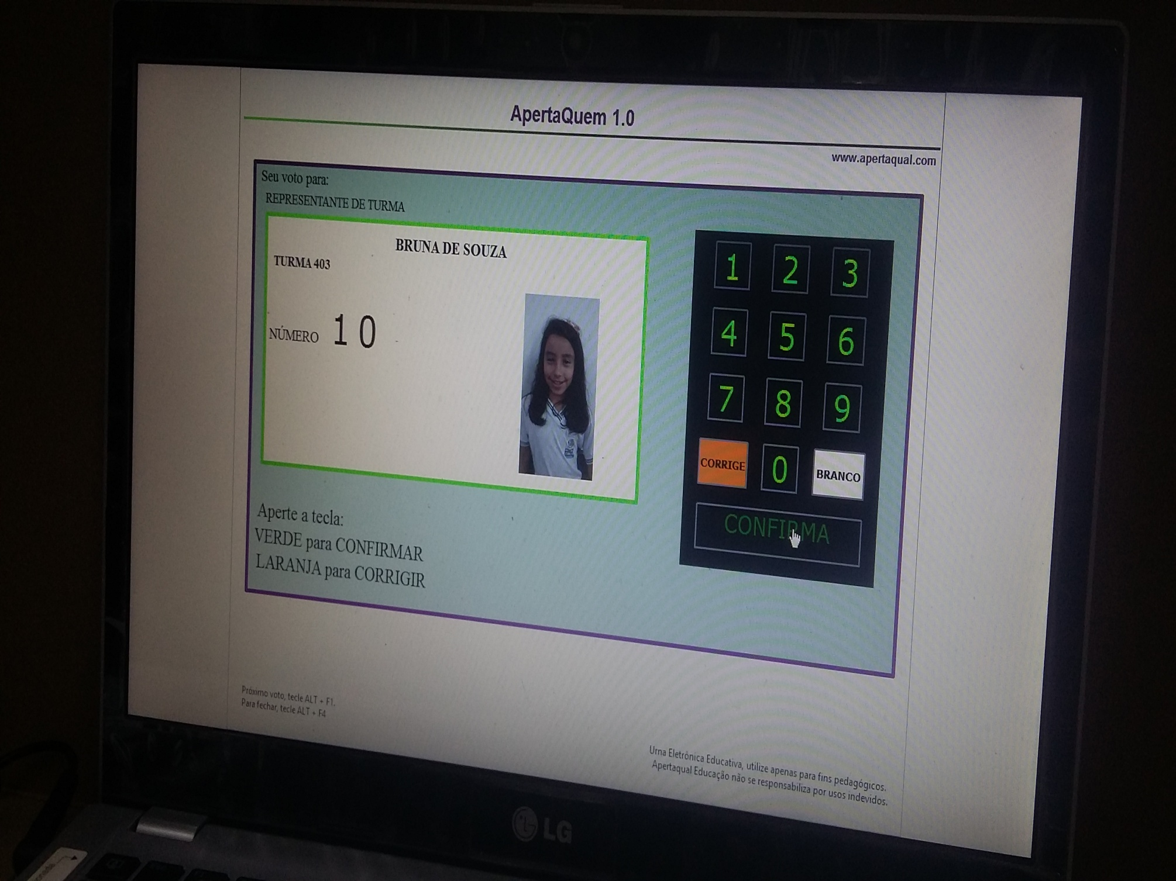

Slide 15
Mesários

Slide 16
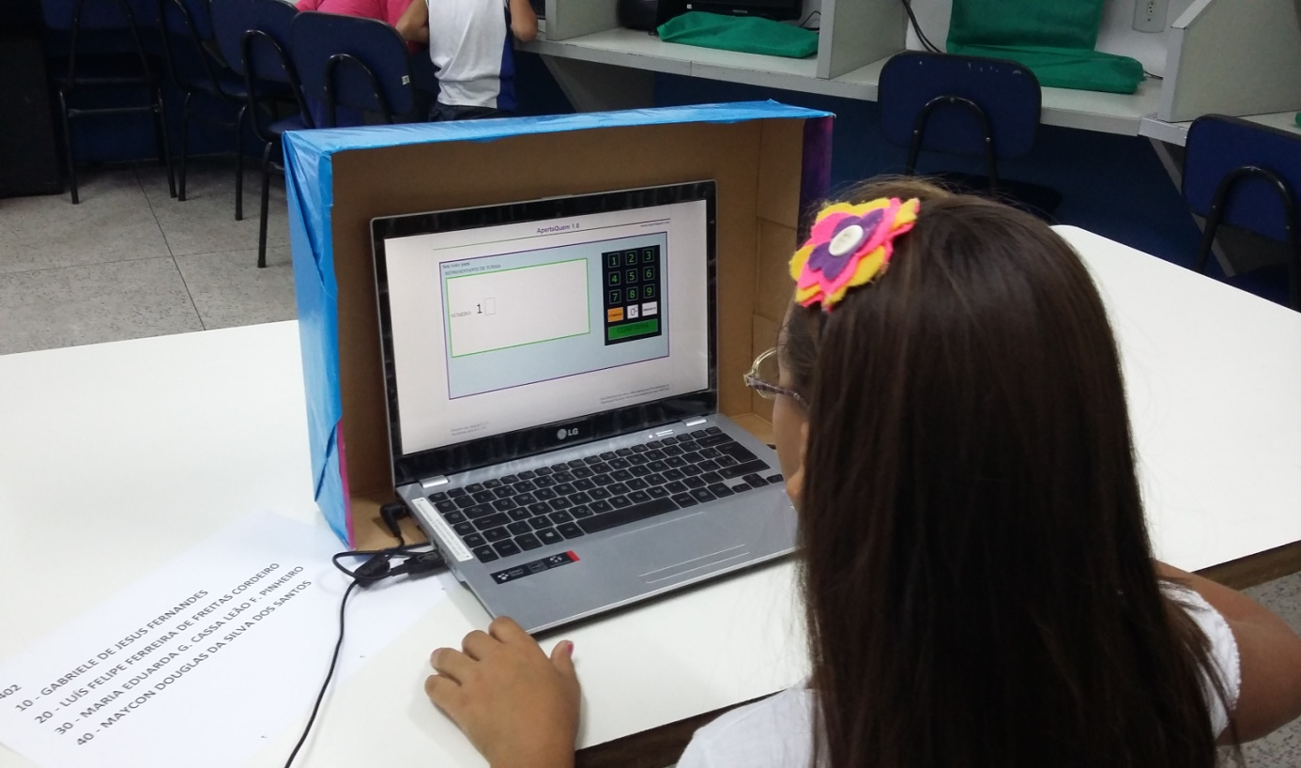
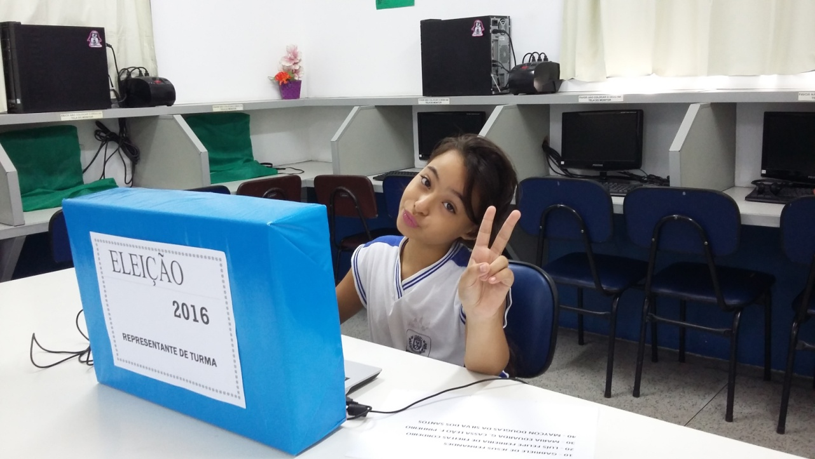

Slide 17
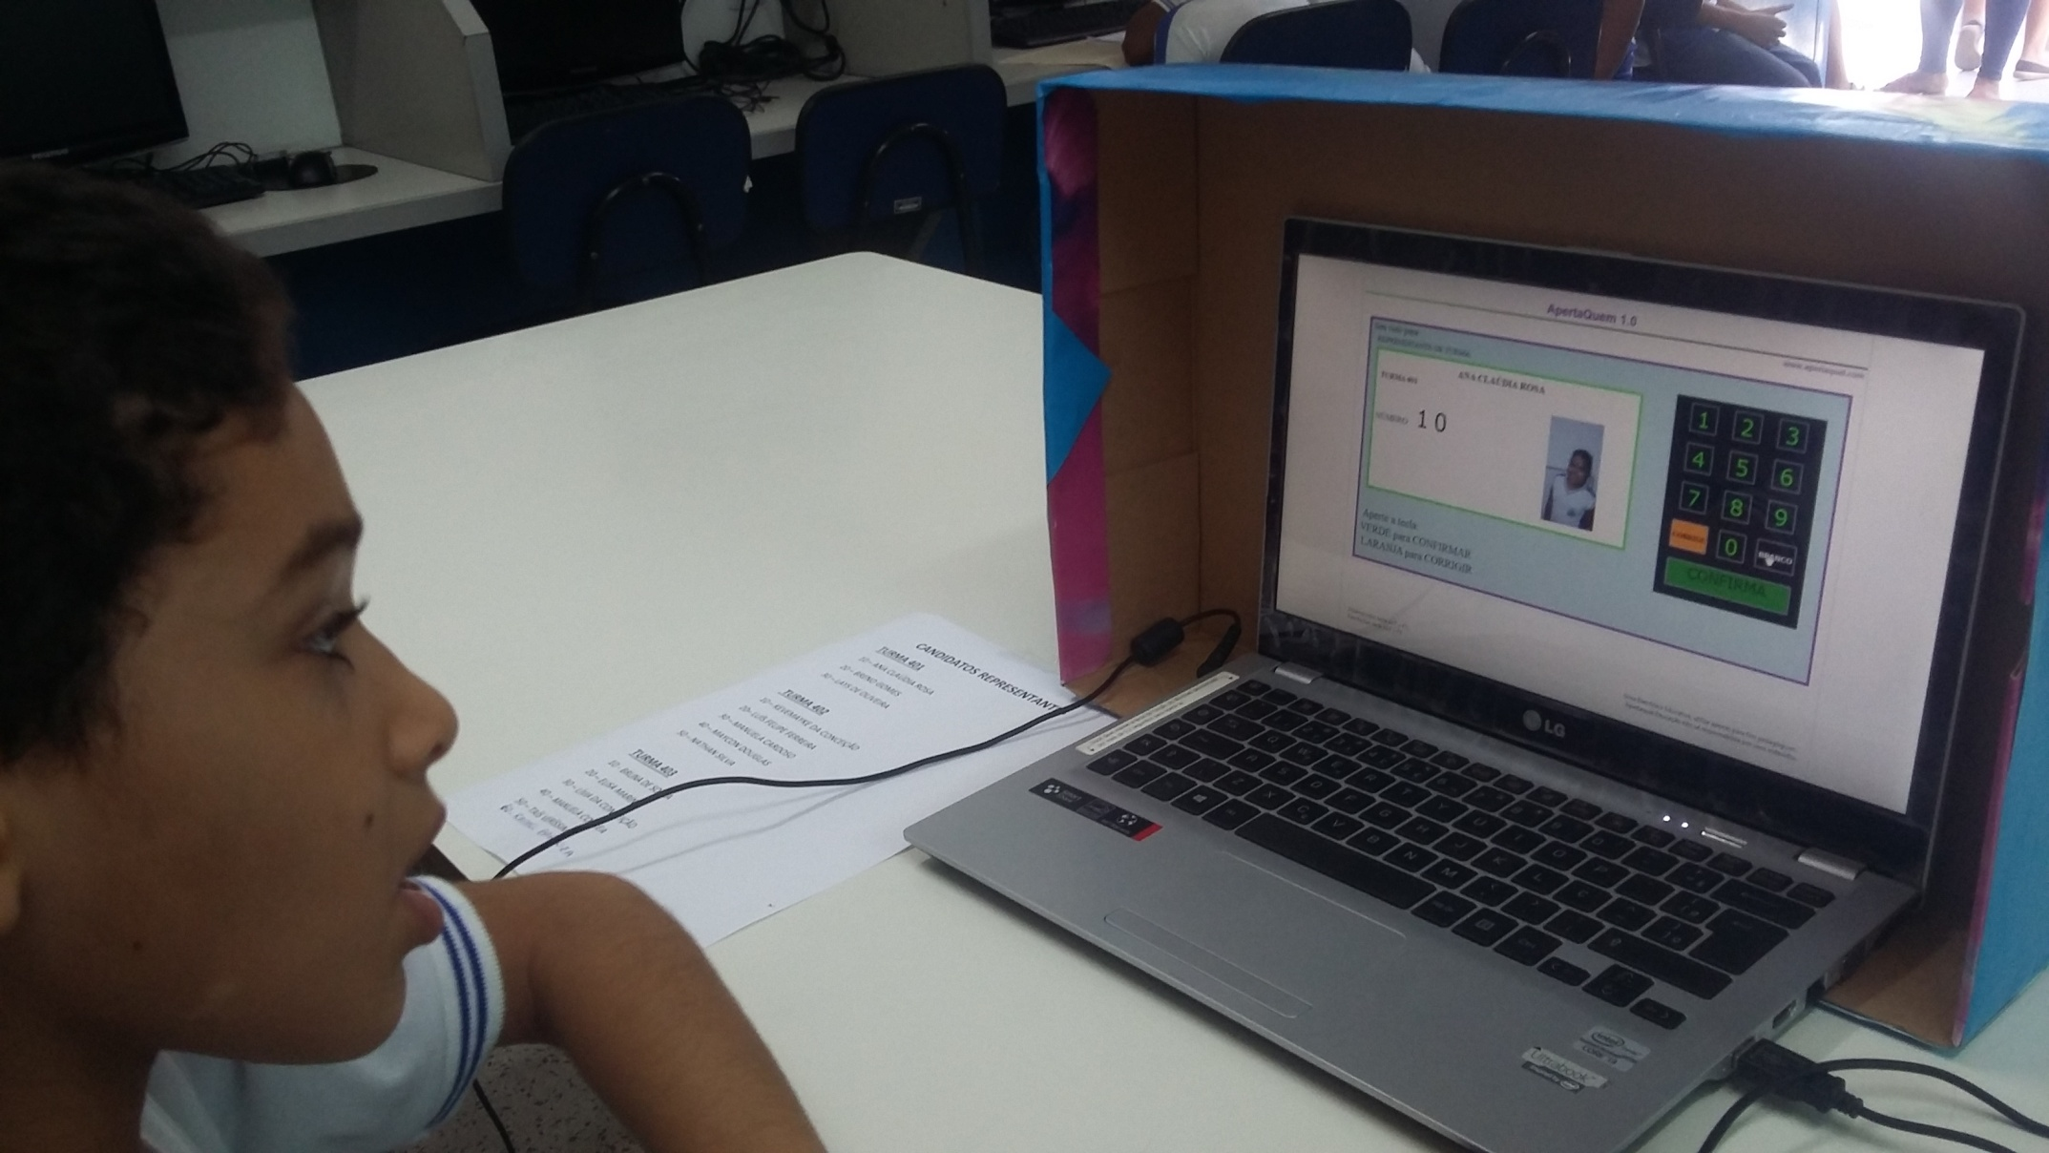

Slide 18
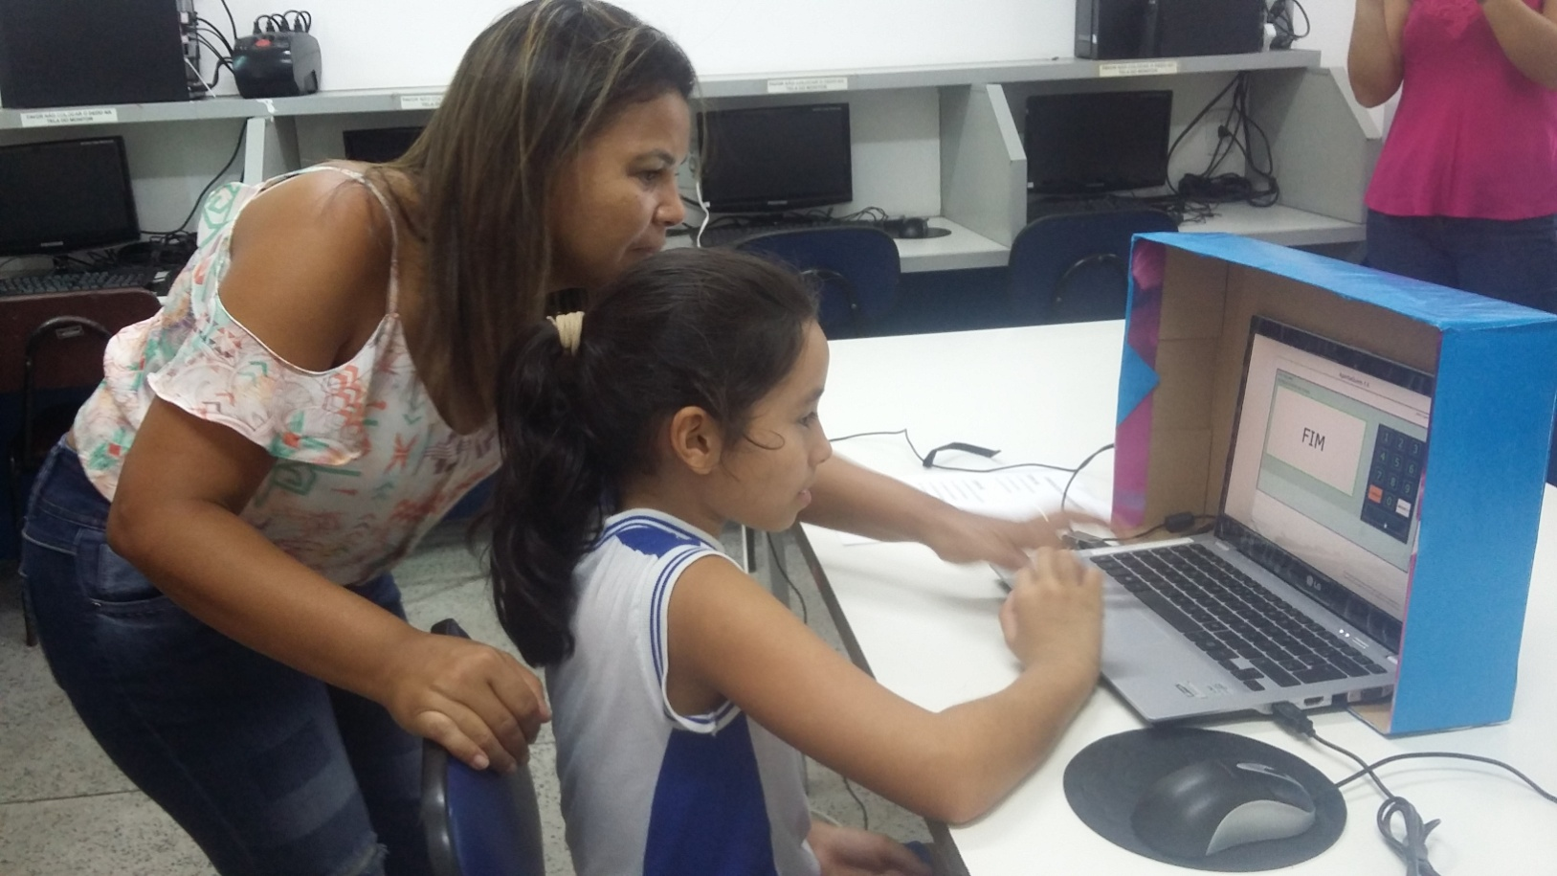
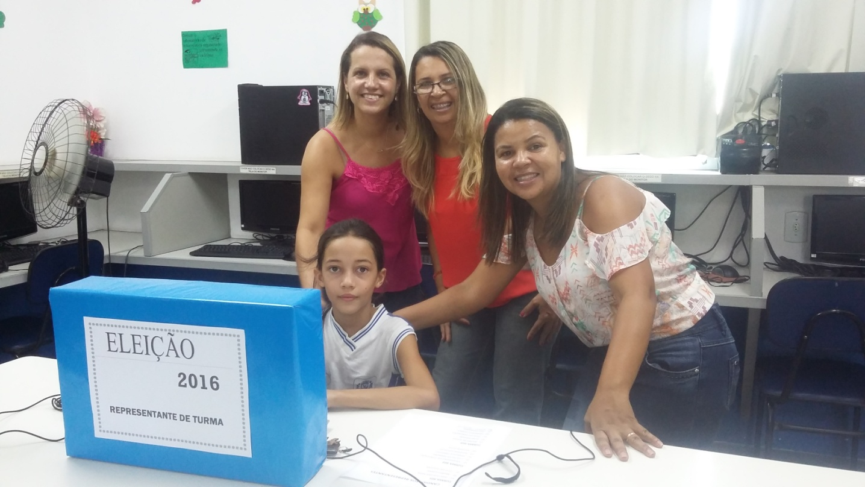

Slide 19
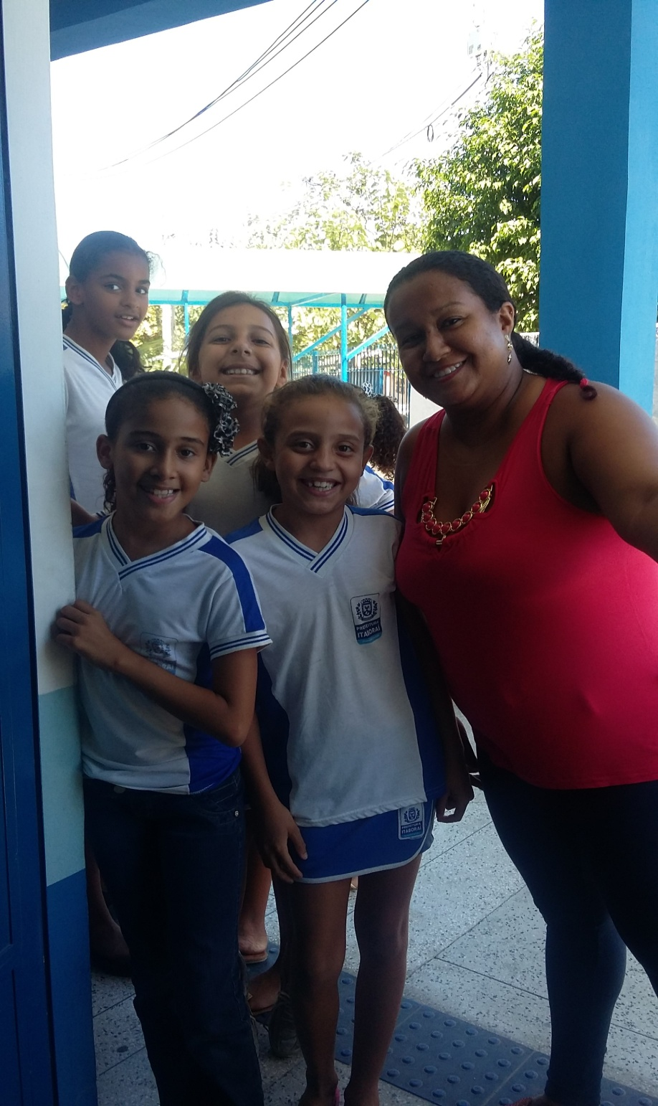
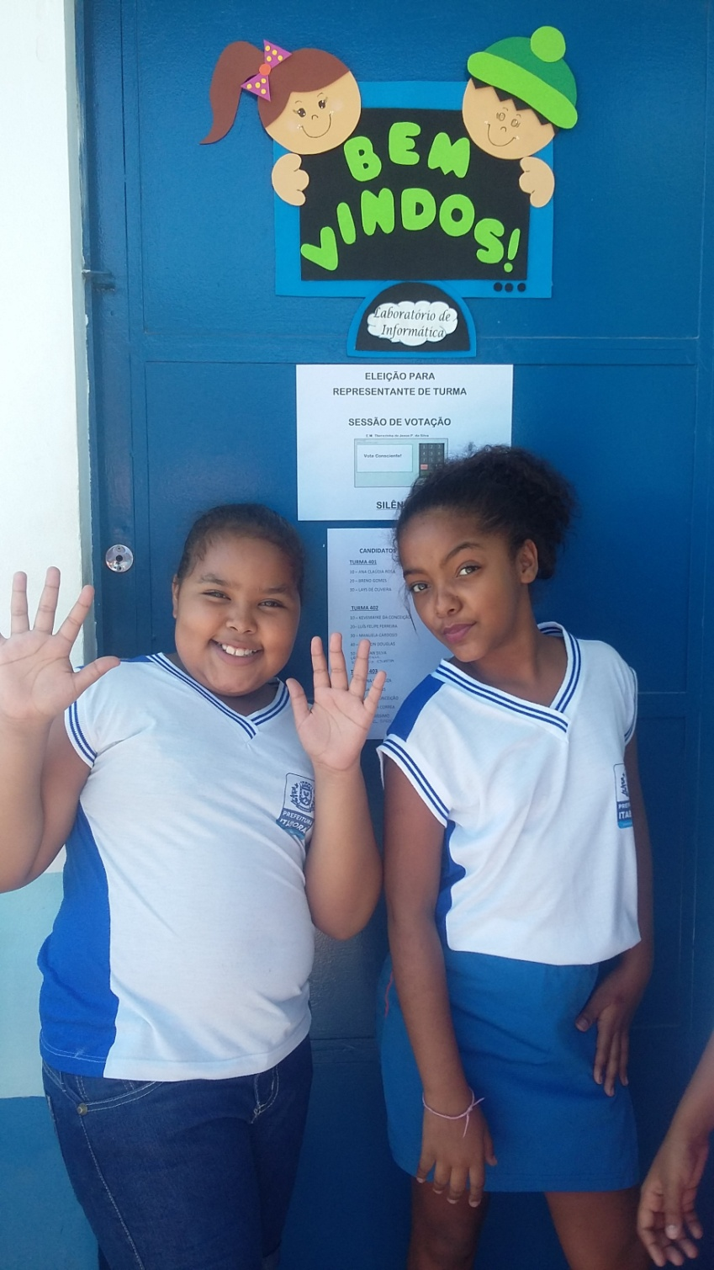
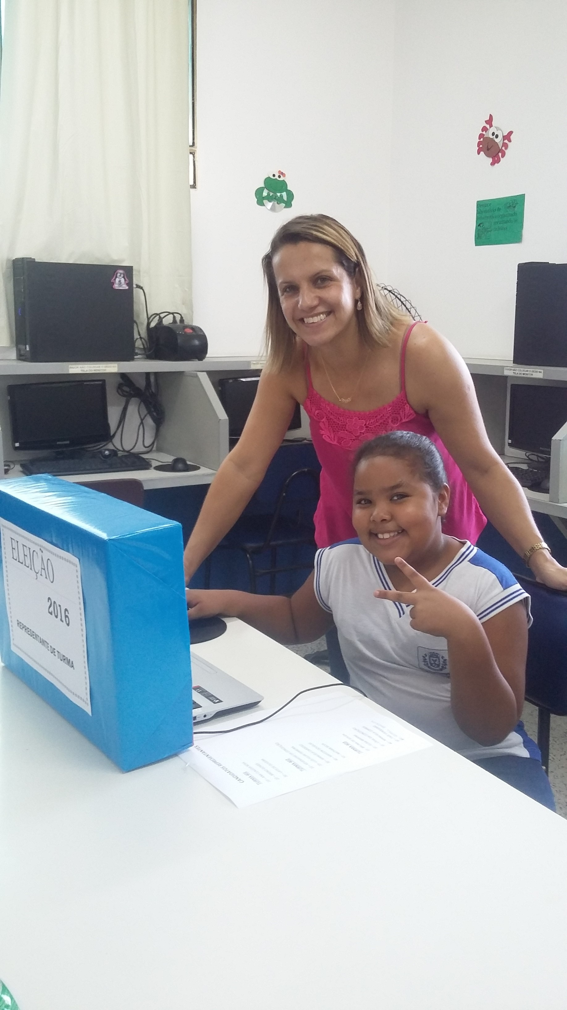

Slide 20
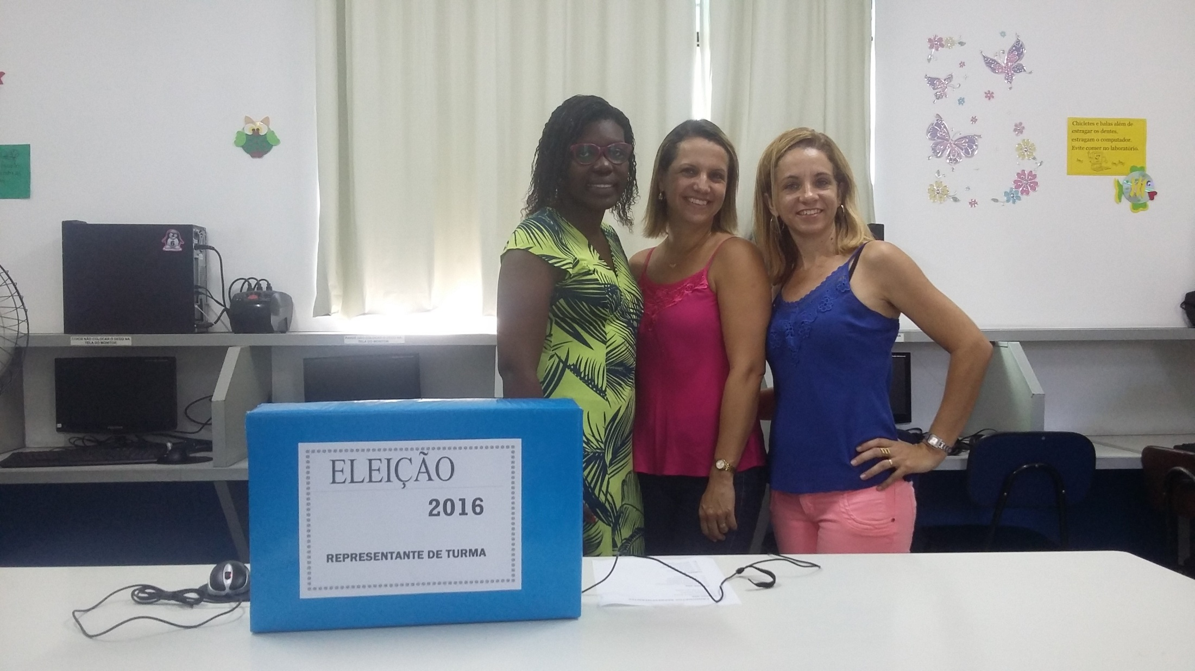

Slide 21
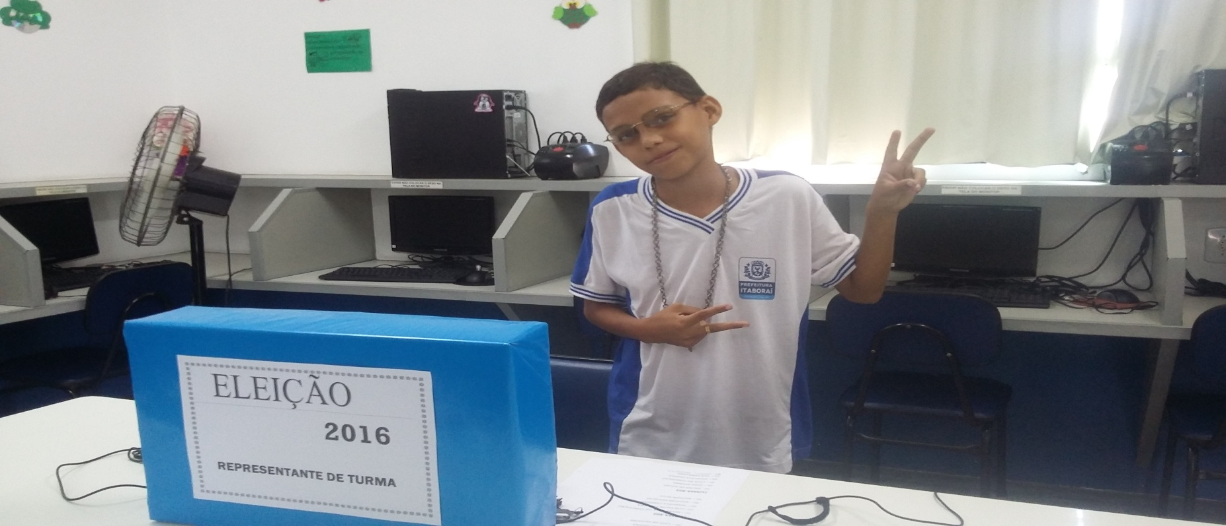
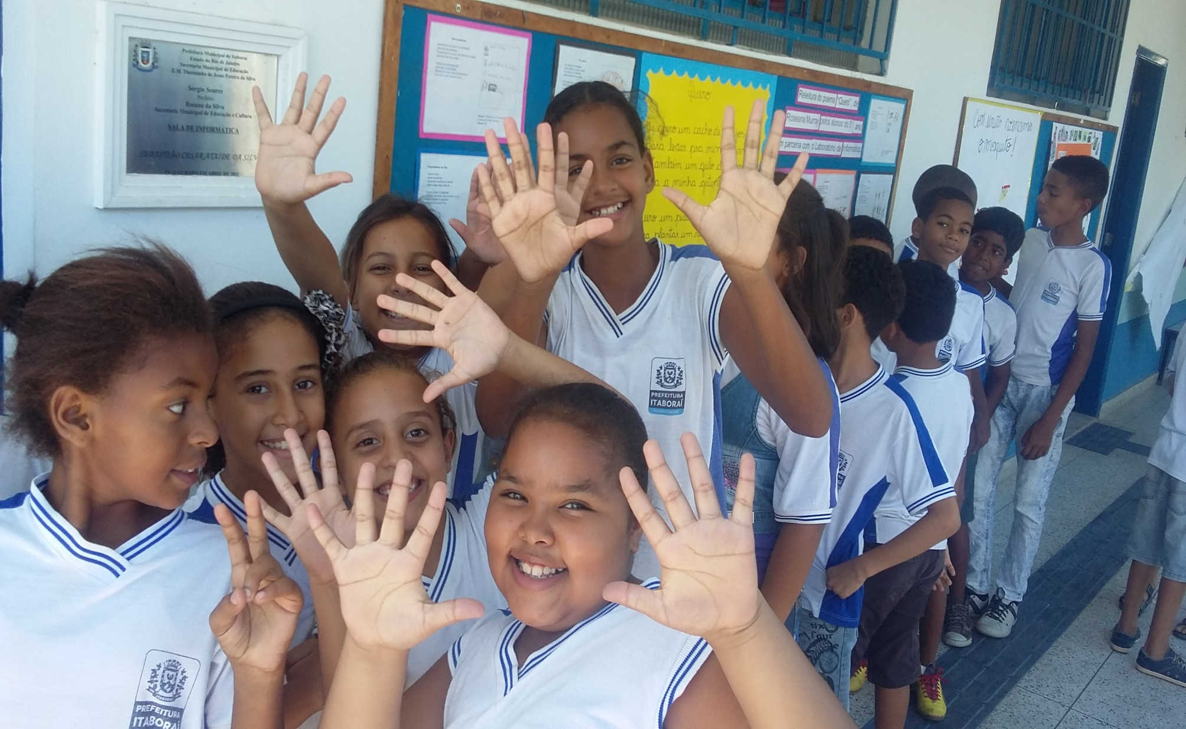

Slide 22
E saiu o resultado...

Slide 23
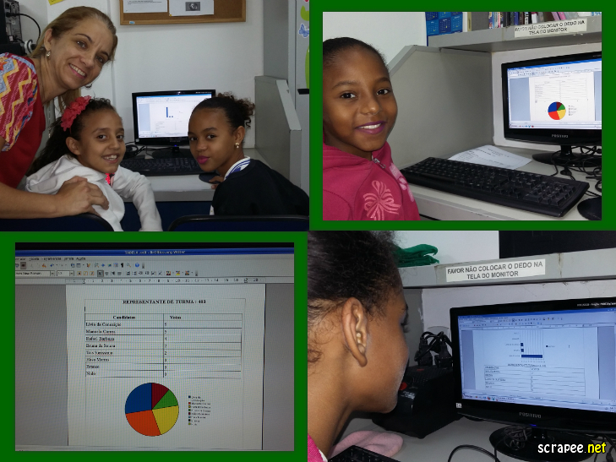
Interpretação de dados

Slide 24
Entrega dos Certificados

Slide 25
Eleição para o Conselho Escolar em 2015 usando o software: “Aperta Quem”.

Slide 26
Referências:
Disponível em:
http://apertaqual.org/apertaquem/
Disponível em: http://revistaguiafundamental.uol.com.br/professores-atividades/77/imprime184423.asp
Vida de Inseto. Walt Disney Pictures, 1998.

